Slide 1
响应式CSS框架的研究与设计

Slide 2
课题研究来源与意义
课题研究内容概要
课题研究关键技术
OOCSS分析与评价
响应式CSS框架XSS设计
课题研究总结

Slide 3
课题研究来源与意义
课题研究内容概要
课题研究关键技术
OOCSS分析与评价
响应式CSS框架XSS设计
课题研究总结

Slide 4
课题来源与意义
Web前端开发普遍存在的问题
用户的体验要求越来越高
工作现状

Slide 5
#1: Web前端开发普遍存在的问题
代码重用性差
模块扩展性差
样式组织混乱
CSS文件多，代码冗余
开发低效率
网页可访问性、可用性差
开发者间沟通成本大
div布局和table布局混用
使用frameset
大量的iframe
标签名大小写不统一
标签属性有的加引号，有的没有
历史遗留、被淘汰的标签或属性滥用

Slide 6
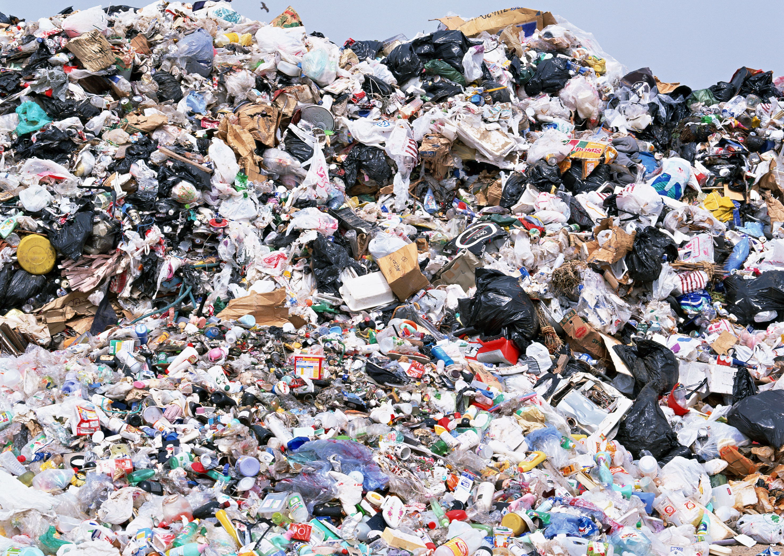
一堆垃圾

Slide 7
#2: 用户的体验要求越来越高

Slide 8

多种设备

Slide 9

多种浏览器

Slide 10
#3: 工作现状
3亿
微信承载了超过 的用户量，整个开发团队全球不到 人，其中负责网页重构目前只有 人。
微信官网
微信公众平台
微信网页版
客户端业务
300
3

Slide 11
课题研究来源与意义
课题研究内容概要
课题研究关键技术
OOCSS分析与评价
响应式CSS框架XSS设计
课题研究总结

Slide 12
课题内容概要
面对前端开发工作中遇到的问题，本人尝试地提出一个轻巧灵活的解决方案。研究过程如下：
研读了W3C相关的Web标准；
学习了关于Web性能优化的一些方法；
了解了浏览器对HTML和CSS的解析过程；
分析研究了现有CSS框架OOCSS(面向对象CSS)；
结合自己对前端开发的理解和团队实际的需求设计了一个新的CSS架构：响应式CSS框架XSS（Extensible Style Sheets）。

Slide 13
课题研究来源与意义
课题研究内容概要
课题研究关键技术
OOCSS分析与评价
响应式CSS框架XSS设计
课题研究总结

Slide 14
课题关键技术
CSS
HTML
LESS

Slide 15
#1: CSS
层叠样式表（Cascading Style Sheets）简写成CSS，是一种用来描述HTML、XML（包括各种XML语言如SVG、XHTML）文档表现的样式表语言。CSS在屏幕、纸、音频或者其它媒体类型中描述了结构化元素怎样被呈现。

Slide 16
#2: HTML
超文本标记语言（HyperText Markup Language）简称HTML，是网页的核心语言，它描述了Web文档结构和语义。开发者可以用<img>、<title>、<p>、<div>等HTML元素对网页进行标记。

Slide 17
#3: LESS
LESS是一种动态的样式语言。LESS扩展了CSS的动态行为，比如说，设置变量（Variables）、混合书写模式（mixins）、运算（operations）和函数（functions）等，而且LESS使用了现有的CSS语法。

Slide 18
课题研究来源与意义
课题研究内容概要
课题研究关键技术
OOCSS分析与评价
响应式CSS框架XSS设计
课题研究总结

Slide 19
OOCSS分析与评价
OOCSS的设计原则
OOCSS的对象模型
OOCSS的优势与不足

Slide 20
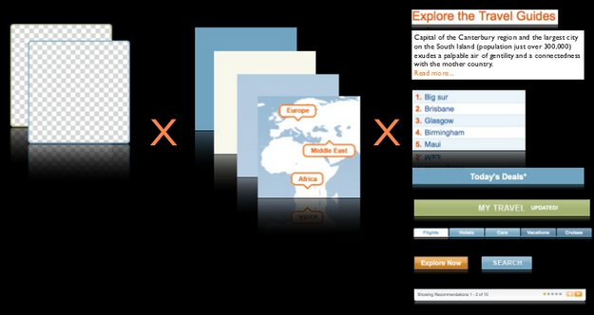
#1: OOCSS的设计原则
结构与皮肤分离
容器与内容分离

Slide 21
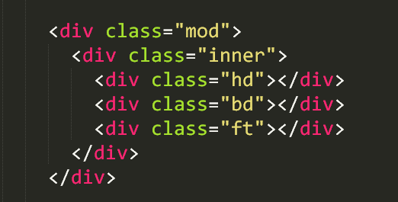
#2: OOCSS的对象模型
OOCSS使用Java和PHP语言中对象的概念来描述面向对象的理念，尽管它们的复杂度不一样。
返回

Slide 22
#3: OOCSS的优势与不足
移动设备网页体验差
样式污染风险不可避免
对象扩展机制不够完善

Slide 23
课题研究来源与意义
课题研究内容概要
课题研究关键技术
OOCSS分析与评价
响应式CSS框架XSS设计
课题研究总结

Slide 24

一个新的解决方案：XSS

Slide 25
一个新的解决方案：XSS
XSS概述
XSS设计原则
XSS的核心文件
XSS的优势

Slide 26
#1: XSS概述
XSS（ Extensible Style Sheets ）提出结构与表现分离、组件与皮肤分离、组件与容器分离三大设计原则，旨在建立一个可预见、可重用、可维护、可扩展且是响应式的CSS架构。

Slide 27
#2: XSS设计原则
结构与表现分离
组件与皮肤分离
组件与容器分离

Slide 28
#3: XSS的核心文件
fn.less文件属服务层，编译后不产生任何样式代码，只作为一个函数库，供其它less文件调用。
libraries.less文件包含了对浏览器默认表现的重置样式、修复HTML元素可用性的样式以及所有项目通用的原子类样式。
layout.less文件包含了页面整体布局以及局部的栅格化布局。和OOCSS一样，XSS最多支持三栏布局，左右定宽之后中间会自适应。

Slide 29
#4: XSS的优势
服务层与应用层分离
维护成本低
兼容HTML5
增强了对象扩展机制

Slide 30
课题研究来源与意义
课题研究内容概要
课题研究关键技术
OOCSS分析与评价
响应式CSS框架XSS设计
课题研究总结

Slide 31
课题研究总结
针对前端开发中存在的代码规范、代码维护等问题，以及网页在多终端的体验需求，本人通过学习CSS、HTML等Web前端开发相关技术及网页设计的相关知识，在OOCSS（面向对象CSS）框架的基础上，使用LESS语言，设计了一个统一的响应式CSS框架：XSS。
但是，XSS仍存在不足之处。由于CSS是一种弱类型的描述型语言，XSS不免存在代码松散的缺点；另外，虽然XSS是一个通用的框架，但在不同项目中还是会存在一些微小却能致命的冲突，所以推荐开发者在对应用层有所侧重的修改后再使用。

Slide 32
致谢
感谢学院詹秀菊老师的指导和老师们的支持
感谢微信UI团队负责人翁乐腾老师的指导
学院09级田杰和何春梅的友情帮助
感谢学生创新实践基地给予了一个安静舒适的学习环境，感谢基地里的每位同学给予的创作灵感
感谢各位评委的倾听、点评与指导

Slide 33

看似很美好
美好是相对的。

